Slide 1
Comite de concertation avec les producteurs
31 mai 2021

Slide 2
Ordre du jour
Cahier des charges des Spec. Des postes métalliques
Essais de tenue aux creux de tension
Modalités opérationnelles de dispense de pénalités après coupures
Comptage 1 minute pour les AO 2019
Points divers
  E13-E21
  S17-S21
  S06-S10
  …

Slide 3
1 - Spécification technique EDF SEI - Postes de livraison HTA préfabriqué à enveloppe métallique
CCP EDF SEI du 31 mai 2021

Slide 4
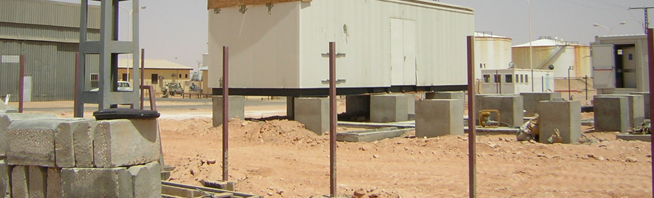
Spécification technique EDF SEI Postes de livraison HTA préfabriqué à enveloppe métallique
Cette spécification s'applique aux postes de livraison HTA, en élévation de puissance jusqu’à 1250 kVA, préfabriqués à enveloppe métallique, manœuvrables de l’intérieur via un couloir de manœuvre, répondant à la norme NF C13-100 et NF EN 62271-202, et raccordés au réseau de distribution publique (NF C 11-201).
Ces postes de livraison peuvent être raccordés aux sites de production d’énergie électriques (NF C13-200).
La spécification définit les conditions auxquelles doivent satisfaire tous les éléments du poste, en ce qui concerne notamment la constitution, les caractéristiques, la conception, la construction, la fiabilité et les essais.

Slide 5
Spécification technique
Présentation
SOMMAIRE DE LA SPECIFICATION
1 Généralité
Domaine d’application, Références réglementaires et normatives
2 Conditions de service
Conditions normales de service pour l’extérieur / intérieur, conditions spéciales de service et conditions de transport
3 Exigences pour les composants du poste
Renvoi aux normes par type de matériel
4 Caractéristiques assignées du poste de livraison
Définition technique du poste (enveloppe, cellule, transformateur, câble, interconnexion, appareillage basse tension, circuit de terre, …)
5 Conception et construction
Recommandation sur la conception, l’architecture, l’ergonomie, la sécurité, l’environnement, le raccordement au réseau, la ventilation, le comptage …
Essais
Essais diélectriques, thermiques et mécaniques
7 Dossier technique
Le Dossier d’Identification (DI) et le Dossier de Crédibilité (DC)
8 Annexes

Slide 6
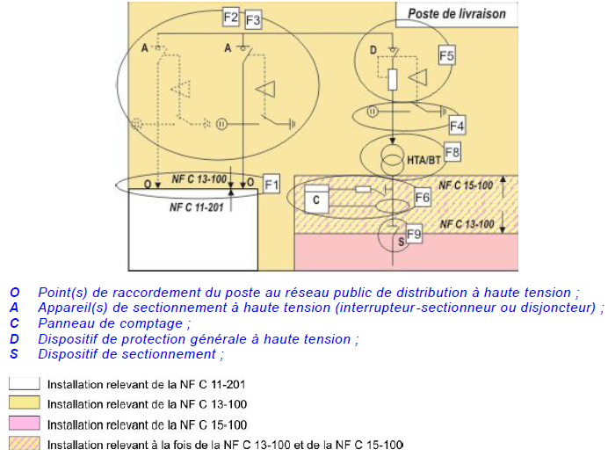
Spécification technique
Points particuliers
3 Exigences pour les composants
Le Poste de livraison HTA devra se conformer aux exigences de la présente spécification et satisfaire aux principales normes matériels applicables, notamment : NF C13-100, NF EN 62271-200 et NF EN 62271-202.
En fonction du projet, le poste comporte :
Enveloppe préfabriquée métallique :
Unité fonctionnelle HTA ;
Liaison par câble HTA ;
Transformateur HTA/BT ;
Unité fonctionnelle BT ;
Comptage BT ou HTA
Equipements auxiliaires.
Circuit de terre

Slide 7
Spécification technique
Points particuliers
4 Caractéristiques assignées du poste
Pendant toute la durée de vie utile du poste, la structure de l'enveloppe doit conserver ses caractéristiques et en particulier ses degrés de protection (IP et IK), sa tenue au feu, sa tenue mécanique et son étanchéité.
Dimensions et poids
Pour des raisons de facilité de transport (pas de convoi exceptionnel), les dimensions maximales sont de :
2,60 m de hauteur hors sol,
2,55 m de largeur.
18,75 m de longueur.
La hauteur libre sous plafond est de 2,1 m minimum.
Le poids total du poste équipé est limité à 38 tonnes.
    Matériaux
Types de métaux intervenant dans la conception de l’enveloppe du poste : acier, acier inoxydable, acier galvanisé à chaud ou l’aluminium.
Traitement de surface
la classe d’environnement a été portée pour les poste de livraison en container métallique au niveau C5 (très élevée) avec durabilité haute (H)

Slide 8
Spécification technique
Points particuliers
5 Conception et construction
Architecture
La partie supérieure (toit) du PDL HTA doit présenter une pente d'au moins 2 % permettant l'écoulement des eaux pluviales,
Le poste de livraison peut être posé sur une dalle béton ou en surélévation.
Le constructeur fournira à EDF SEI les calculs inhérents au mode de pose choisi.
    Ventilation - Isolation
Le refroidissement est assuré par ventilation naturelle.
La conception et l’implantation des ventilations doivent assurer la pérennité de la fonction de refroidissement dans le respect des contraintes imposées (classe d’enveloppe, degrés de protection, classification IAC ...).
Le constructeur peut proposer un refroidissement intérieur du poste par une convection forcée ou par air conditionnée.
Dans le but d’éviter la condensation, le constructeur pourra isoler l’intérieur du poste.
Le constructeur fournira à EDF SEI les calculs thermiques inhérents au mode de refroidissement choisi et cela en fonction des choix technologiques dans le cadre de l’isolation du poste.

Slide 9
Spécification technique
Essais
6 Essais
Vérification de la conformité du poste de livraison par EDF SEI avant raccordement au réseau public.
Vérification que les prescriptions réglementaires exigibles pour le raccordement au réseau public ainsi que les exigences déclarées pour l'étude du raccordement ont été respectées.
Ces vérifications dépend du projet d'installation (consommation NF C13-100 ou production NF C13-200 ) et de son impact prévisible sur le fonctionnement du réseau public.
Les essais sont réalisés dans un laboratoire indépendant et répondant à la norme NF EN ISO/IEC 17025
Essais | Spécification PDL HTA | Poste ou Eprouvette
Contrôles préliminaires | § 6.2 | P
Essais sur les matériaux synthétiques | § 6.3 | P/E
Vérification des indices de protection (IP) | § 6.4 | P
Tenue aux contraintes mécaniques | § 6.5 | P
Essais diélectriques | § 6.6 | P
Essai d’échauffement | § 6.7 | P
Vérification du niveau de bruit | § 6.8 | P
Vérification de la continuité des masses | § 6.9 | P
Défaut interne en classe A et B du poste | § 6.10 | P
Essais sur les revêtements | § 6.11 | E

Slide 10
Spécification technique
Dossiers Techniques
7 Dossiers techniques
Le dossier technique est constitué d’un Dossier d’Identification (DI) et d’un Dossier de Crédibilité (DC).
Les documents sont référencés, datés, vérifiés et approuvés.
Le Dossier d’Identification – DI
Document confidentiel destiné à fournir tous les éléments dont la connaissance est nécessaire pour décrire et visualiser les caractéristiques du matériel.
Documents d’ensemble, de détail et de repérage, liste des sous-ensembles et des composants, description et le fonctionnement du matériel, photographies.
Le Dossier de Crédibilité – DC
Document confidentiel destiné à fournir tous les éléments dont la connaissance est nécessaire pour crédibiliser les matériels décrits dans un dossier d’identification auquel il fait référence.
Le dossier présente les documents d’essais conformément aux exigences de la présente spécification.

Slide 11
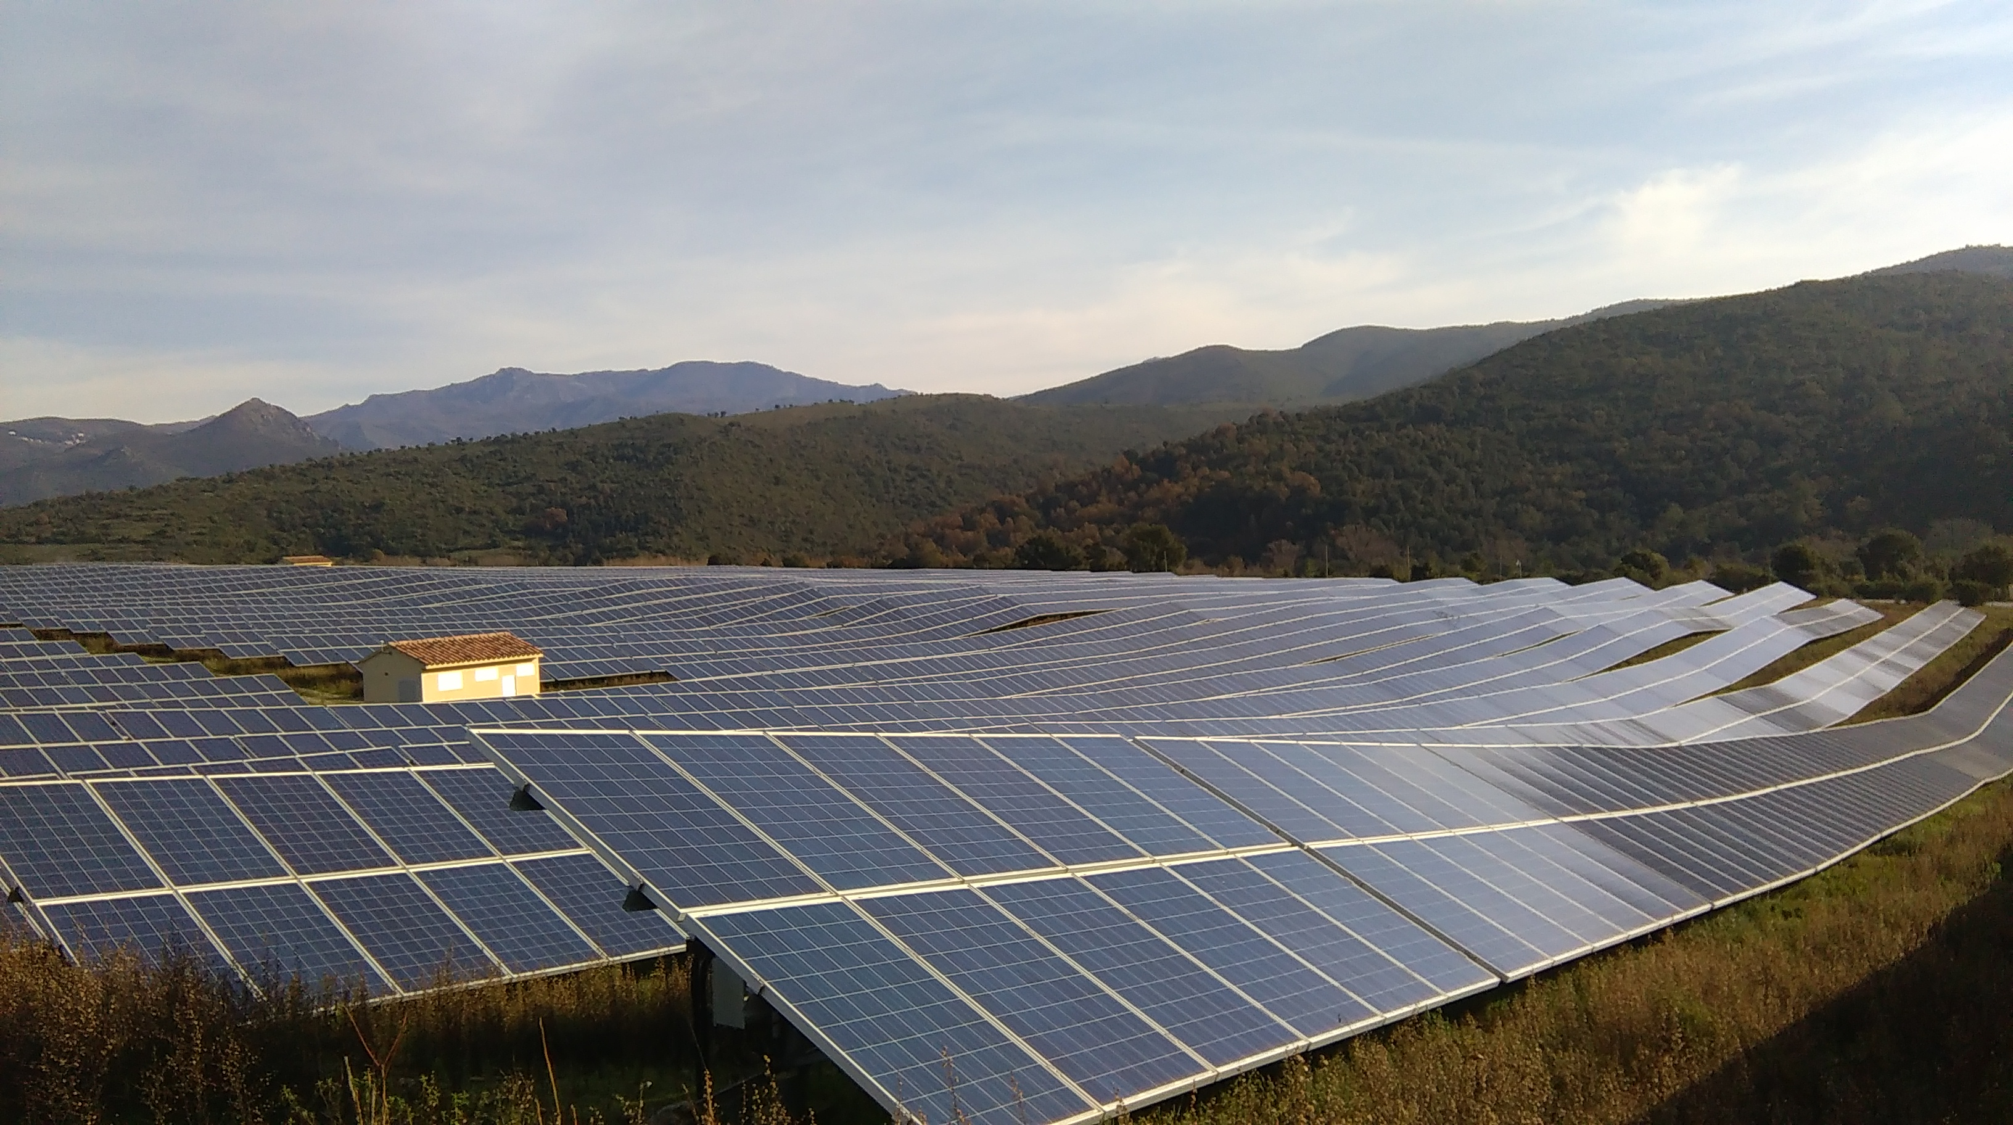
2 Suivi de performance des installations

Slide 12
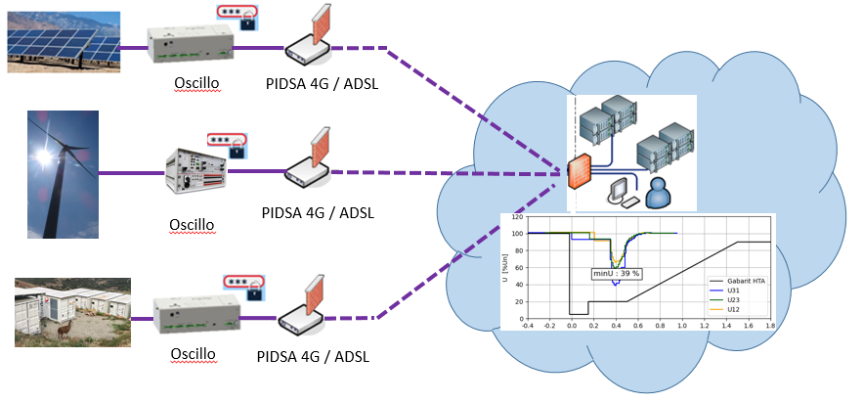
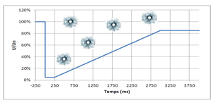
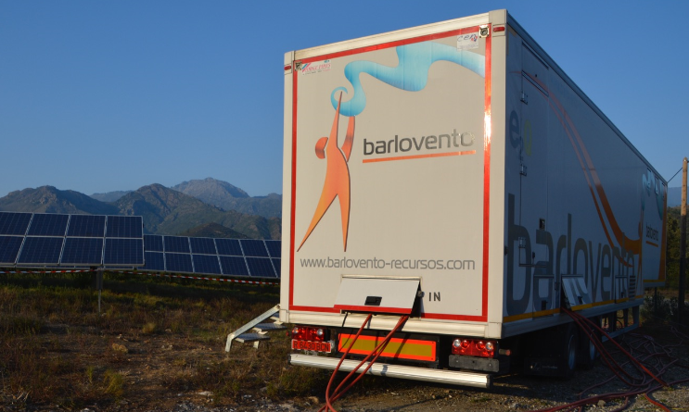
Le référentiel SEI REF – 02
« Documentation Technique de Référence pour le raccordement des installations de production d’électricité aux réseaux HTA et BT des zones non Interconnectées »
Toute installation (Pmax est supérieure ou égale à 10 kVA) doit rester en fonctionnement lors de l’apparition au point de livraison de l’installation d’un creux de tension s’inscrivant dans le gabarit
Toute installation de production raccordée au réseau via une interface à électronique de puissance dont la puissance Pmax est supérieure ou égale à 10 kVA doit cesser l’injection de courant en moins de 100 ms après que la tension au point de livraison de l’installation ait chuté sous0.8 (+0/-0,1) Un
Toute installation de production relevant du II doit retrouver en moins de 100 ms un niveau de production de puissance active à +/- 10% de la puissance active produite avant le creux lorsque la tension au point de livraison revient au-dessus de 0.85 (+0/-0,1) Un.
  Une obligation de retour de la puissance active en 100 ms permet de contenir la fréquence dans des plages acceptables,
E-Monitoring Gabarit de creux de tension Essais in situ (PDL, octobre 2019)

Slide 13
GT suivi de performance des installations (septembre 2020)
Tenue des installations au creux de tension apparait comme un levier majeur vis-à-vis de la capacité des systèmes à accueillir les productions ENR
Les participants partagent la nécessité de constater in situ le comportement de l’installation dans son ensemble et qu’une qualification élément par élément si elle est souhaitable n’est pas suffisante
La méthodologie expérimentée par EDF en 2019 répond au besoin mais semble difficilement reproductible en l’état
  Disponibilité du prestataire pouvant impacter le déroulement de la MSI
  Coût du test significatif amplifié par des temps de trajet importants vers les DOM (immobilisation payante du moyen d’essai)
La réalisation de tels essais apparait néanmoins souhaitable si une mutualisation des essais est possible sur un même territoire afin de réaliser une campagne d’essais sur les installations mises en service entre deux campagnes

Slide 14
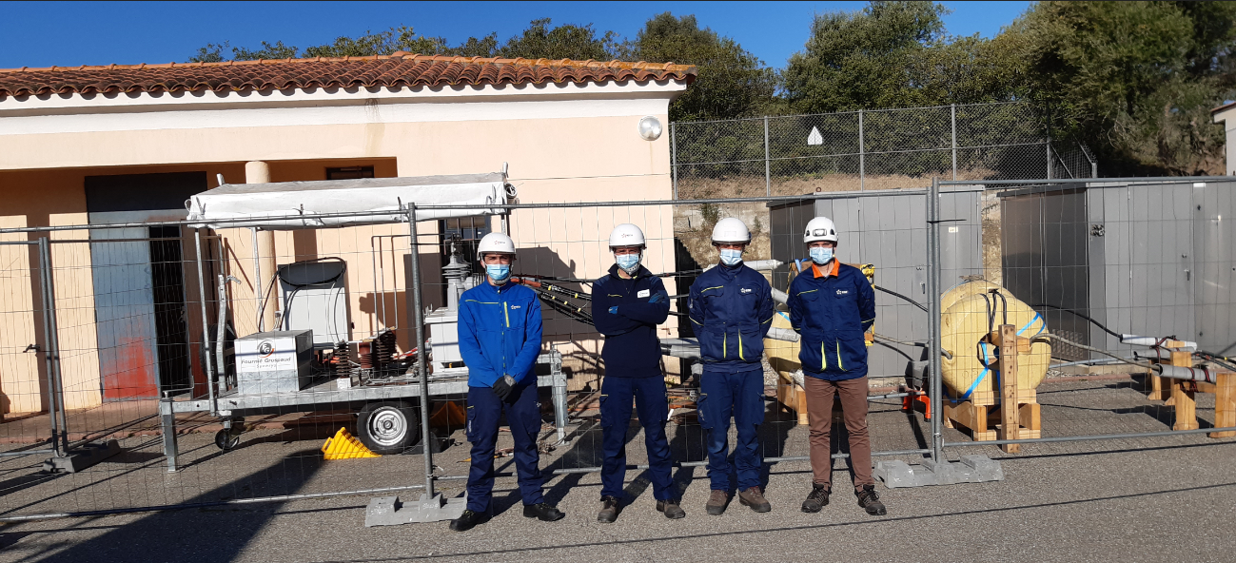
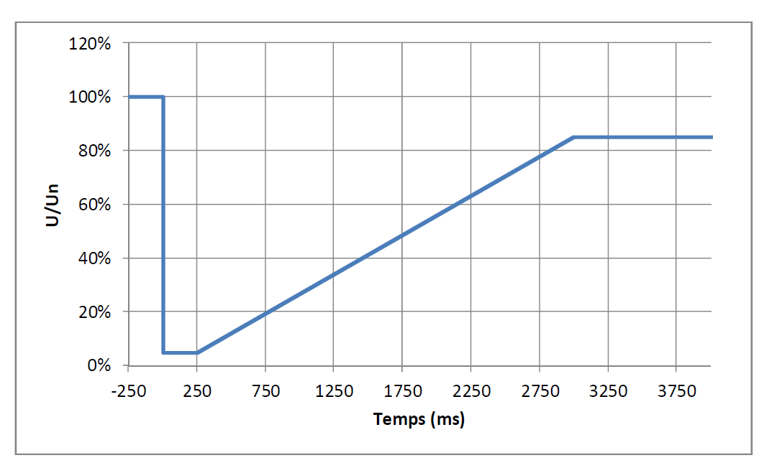
Application volontaire de creux de tension :
Exemple d’une réalisation sur LE PS
Mise en œuvre d’un moyen d’essais R&D sur une demi rame HTA pour générer de creux de tension de profondeur et de durée déterminées avec impact contrôlé sur les autres clients des départs HTA : avril 2021
Validation de méthode de test permettant de tester l’ensemble des producteurs du PS
Notes:
L’expérimentation Corse a permis de communiquer à l’externe sur l’engagement d’EDF SEI et les actions en cours pour augmenter la part d’ENR dans le mix énergétique. Laurent en parlera toute à l’heure mais les études R&D en cours confirment la nécessité des actions ci-dessous pour envisager une exploitation sure et sécurisée des systèmes électriques non interconnectés avec une part instantanée d’ENR non synchrone supérieure à 45 %.
C’est pourquoi on continue la recherche d’une solution performante pour réaliser ce type de tests.
Nous avons sollicité la DTG qui intervient sur tous les parcs de production du groupe EDF pour se positionner et établir une offre de service sur le sujet. A ce jour la DTG n’envisage pas de se doter d’un moyen d’essai pour assurer une prestation similaire ➔ Le dispositif permettant la réalisation des creux de tension (camion / remorque) sera obligatoirement un sous-traitant. DTG nous propose l’appui allant de la préparation prévision des moyens, jusqu'au la réalisation du rapport avec le pilotage des essais sur site compris)
SEI a sollicité le département LME de Renadieres sur la faisabilité d’un court-circuit maitrisé sur une demi-rame HTA afin de générer un creux de tension ressenti par l’ensemble des clients. R&D dispose d’une expertise et le matériel pour l’application volontaire de court-circuit sur de la HTA. Ils réalisent ce type d’essais au niveau laboratoire ou sur le terrain pour le compte d’ENEDIS.
On convenu d’utiliser le matériel existant pour préparer et réaliser un essai sur le poste de Marigot à la Martinique.

Slide 15
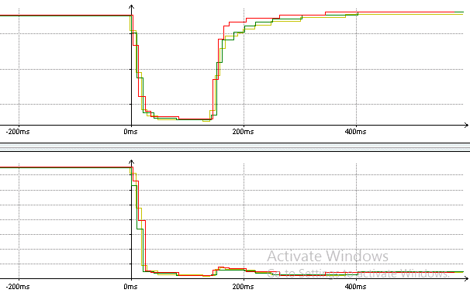
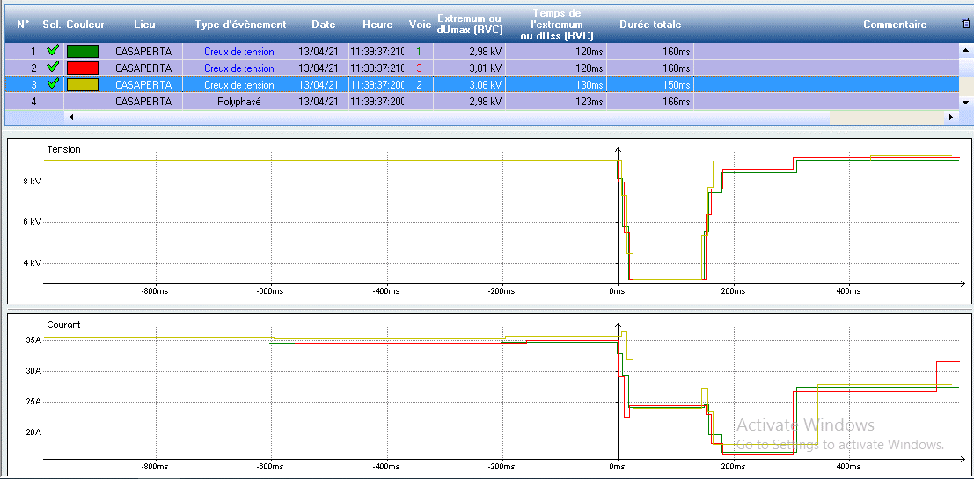
Application volontaire de creux de tension :
Exemple d’une réalisation sur LE PS
Mise en œuvre d’un moyen d’essais R&D sur une demi rame HTA pour générer de creux de tension de profondeur et de durée déterminées avec impact contrôlé sur les autres clients des départs HTA : avril 2021
La perte de la production ENR non synchrones dans les secondes suivant le retour de la tension est proche de 100% ce qui est incompatible avec la sureté du système
Tension PDL
Tension PDL
30%U_{n}
30%U_{n}
Courant PDL
Courant PDL
≈ 30% I_{init}
0 A
Notes:
L’expérimentation Corse a permis de communiquer à l’externe sur l’engagement d’EDF SEI et les actions en cours pour augmenter la part d’ENR dans le mix énergétique. Laurent en parlera toute à l’heure mais les études R&D en cours confirment la nécessité des actions ci-dessous pour envisager une exploitation sure et sécurisée des systèmes électriques non interconnectés avec une part instantanée d’ENR non synchrone supérieure à 45 %.
C’est pourquoi on continue la recherche d’une solution performante pour réaliser ce type de tests.
Nous avons sollicité la DTG qui intervient sur tous les parcs de production du groupe EDF pour se positionner et établir une offre de service sur le sujet. A ce jour la DTG n’envisage pas de se doter d’un moyen d’essai pour assurer une prestation similaire ➔ Le dispositif permettant la réalisation des creux de tension (camion / remorque) sera obligatoirement un sous-traitant. DTG nous propose l’appui allant de la préparation prévision des moyens, jusqu'au la réalisation du rapport avec le pilotage des essais sur site compris)
SEI a sollicité le département LME de Renadieres sur la faisabilité d’un court-circuit maitrisé sur une demi-rame HTA afin de générer un creux de tension ressenti par l’ensemble des clients. R&D dispose d’une expertise et le matériel pour l’application volontaire de court-circuit sur de la HTA. Ils réalisent ce type d’essais au niveau laboratoire ou sur le terrain pour le compte d’ENEDIS.
On convenu d’utiliser le matériel existant pour préparer et réaliser un essai sur le poste de Marigot à la Martinique.

Slide 16
Suivi de performance des installations : la suite
SEI se positionnera d’ici fin 2021 sur l’industrialisation de la procédure de test au niveau des Postes Source
SEI étudie la possibilité de réaliser ponctuellement en 2021 des tests de creux de tension
SEI proposera une concertation à l’automne 2021 pour préciser les suites à donner en cas de détection de non-conformité via les essais ponctuels ou l’E-monitoring :
  Délai maximum pour remise en conformité
  Modalité de prise en charge des essais de vérification (prestation au catalogue)
  Conséquences d’une éventuelle non remise en conformité
  Adaptation éventuelle du cadre contractuel

Slide 17
3. PV+Stockage : gestion des coupures réseau (1/2)
Contexte
Dans le cadre de certains contrats issus d’appels d’offres, les producteurs communiquent des prévisions de production à EDF SEI avec un impact potentiellement significatif sur la rémunération.
En cas de coupure réseau, non causée par le producteur, ce dernier se retrouve dans l‘impossibilité de produire et ses prévisions deviennent erronées.
Une prise en charge simplifiée de ces événements dans le traitement opérationnel du paiement est nécessaire afin de masquer les pénalités causées par les interruptions réseau.
Principe retenu
Annulation des pénalités contractuelles à partir de l’événement réseau et jusqu’à la fin de la journée.

Slide 18
3. PV+Stockage : gestion des coupures réseau (2/2)
Périmètre des coupures considérées
En cas d’incident réseau, le fonctionnement des protections du départ HTA de l’installation servira de référentiel pour EDF SEI.
Le 1er cycle de réenclenchement, dit « rapide » (quelques dizaines de ms), ne sera pas considéré comme une coupure.
Traitement des interruptions programmées (coupures pour travaux)
Le producteur doit prendre en compte les avis de coupures programmées qu’il reçoit dans ses annonces et reprévisions. Si l’indisponibilité réelle du réseau est incluse dans la période de coupure prévisionnelle donnée par SEI, aucune annulation de pénalité n’aura lieu. En revanche, s’il y a débordement de la coupure en dehors (avant ou après) de la plage communiquée, les pénalités sont annulées jusqu’à la fin de la journée.

Slide 19
4 - Compteurs 1 minute
Les périodes 2 et 3 des AO PV + S 2019, ont supprimé le pas de temps 1 minute pour le contrôle des courbes de charge
La DGEC et EDF étudient la possibilité de modifier rétroactivement le cahier des charges de la première période.
Certains raccordement pourraient donc se faire sans ces compteurs 1 minutes. En attente de la formalisation du ministère
Pour les installations soumises aujourd’hui à des contrôles sur ce pas de temps :
Les compteurs d’EDF ont été qualifiés métrologiquement
Exceptionnellement, les données sur une minute comportent 61 secondes,
  - soit un écart de 1,6% pour un fonctionnement à PMAX
  - inférieur donc à la plupart des tolérances
En l’absence de preuve de dysfonctionnement des compteurs d’EDF et d’accord explicite d’EDF, ce sont bien les données de ces compteurs qui doivent servir de référence à la facturation
  Nous rappelons que les tolérances sont destinées à absorber les aléas et les imprécisions de mesures. Elles n’ont pas vocation à être utilisées pour une optimisation économique. Il n’est donc pas étudié d’ajout de tolérance à la tolérance.

